Slide 1
Herziening
Generieke module dwang & drang
In consultatie via beroepsverenigingen en MIND
Notes:
Voorstel om de benaming om te draaien:
‘’Drang en Dwang’’
Gaan we bespreken

Slide 2
Wet Verplichte GGZ
Doelen:
  Zoveel mogelijk op basis van vrijwilligheid, verplichte zorg zo veel mogelijk voorkomen
  Deelname maatschappelijk leven bevorderen
  Wensen ten aanzien van zorg vastleggen
  Wensen ten aanzien van verplichte zorg worden zoveel mogelijk gehonoreerd
  Familie, huisarts en naasten zoveel mogelijk betrokken
Mogelijkheid tot ambulante dwangtoepassing

Slide 3
Patiënten, naasten en professionals hebben de opdracht om met elkaar te omschrijven hoe en wanneer drang en dwang toe te passen volgens wettelijke kaders en door deze werkgroep vast te stellen uitgangspunten, principes en eisen aan de kwaliteit
Notes:
Niels dia, Markus processtappen
0) rol van Akwa
1) omschrijven wat goede zorg is
2) commentaarfase
3) verzoek om autorisatie door alle veldpartijen, = professionele standaard
4) In samenwerking met financiers en aanbieders de uitvoerbaarheid toetsen
5) Maken van een implementatieplan
6) Aanbieden aan register met handtekening van beroepsverenigingen, MIND, Branche verenigingen en financiers

Slide 4
De werkgroepleden
Niels Mulder (voorzitter)
Markus van der Burgh (projectmanager)
Bart Frank (MIND)
Russel Cummings (MIND)
Bert Stavenuiter (MIND)
Roelf Scholma (MIND)
Arnoud Jansen (NVVP)
Anne Aurore den Hertog (NIP)
Sacha Beeckman (NvGzP)
Rachel Bogers-de Reus (NVKG)
Richard Starmans (NHG)
Roos Huyben (V&VN)
Kim van Holten (V&VN)
Notes:
Markus
NVP ziet af van deelname, wel consultatie
FvB idem
POH-GGZ idem

Slide 5
Overige betrokkenen:
Jolanda Voskes (voormalig projectleider, expert HIC, ambulante dwang, literatuurstudie)
Simone de Lindt (opleider bemoeizorg, RINO, best practice)
Paul Ulrich (analyse huidige tekst t.o.v. nieuwe wet)
André de Mol (PVP)
Toon Vriens?(LSFVP)
Henk van Dijk (landelijke politie)
Rob Keurentjes (BOPZ Rechter)
Marga Jonkman (NIP sectie jeugd eenmalig deelname in januari)
Dwayne Meijkens (MIND, ondersteuning werkgroep leden MIND, achterban raadpleging etc.)

Slide 6
De vier perspectieven van de herziening
Notes:
Niels neemt over

Slide 7
Wvggz (Ultimum Remedium)
Verleiden – bemoeizorg – drang
Behandeling/zorg: (o.a. preventie van dwang)
Maatschappelijk perspectief
Perspectief
van zorg-
professionals
Naasten-
perspectief
Cliëntenperspectief

Slide 8
Dwang in de thuissituatie
Resultaten Enqute achterban mind
Dieuwertje de Waardt, psychiater ETZ

Slide 9
Achterban Raadpleging MIND
Cliënt met ervaring met dwang | 220 (19%)
Cliënt zonder ervaring met dwang | 404 (35%)
Naaste met ervaring met dwang | 383 (33.2%)
Naaste zonder ervaring met dwang | 148 (12.8%)
Totaal | 1155
Met dank aan alle deelnemers en leden van MIND en D. Meijnckens

Slide 10
Uitkomsten globaal
 | Client with experience | Client without experience | Significant other with experience | Significant other without experience
N | 220 | 404 | 383 | 148
Where would you prefer to to receive compulsory treatment (% at home) | 35 % | 42% | 36% | 41%

Slide 11
Uitkomsten Globaal
 | Client with experience | Client without experience | Significant other with experience | Significant other without experience | Totaal
N | 220 | 404 | 383 | 148 | 1155
Do you think it should be allowed to involve the police to make people accept compulsory care (% Never). | 52% | 45% | 47% | 44% | 47%
The jugde should only appoint CTH if the significant others of the patient agree. (% Agree) | 70% | 76% | 86% | 87% | 79%

Slide 12
Concluderend
2/3 van de cliënten en naasten geeft niet de voorkeur aan ambulante dwang thuis.
Meerderheid cliënten en naasten vinden ambulante dwang alleen acceptabel als dit de voorkeur van de cliënt en naasten heeft.
Behandelaren zijn voorzichtig positief over het concept van een machtiging met voorwaarden, maar zien problemen met daadwerkelijke dwang behandeling thuis.

Slide 13
De escalatie naar dwang

Slide 14
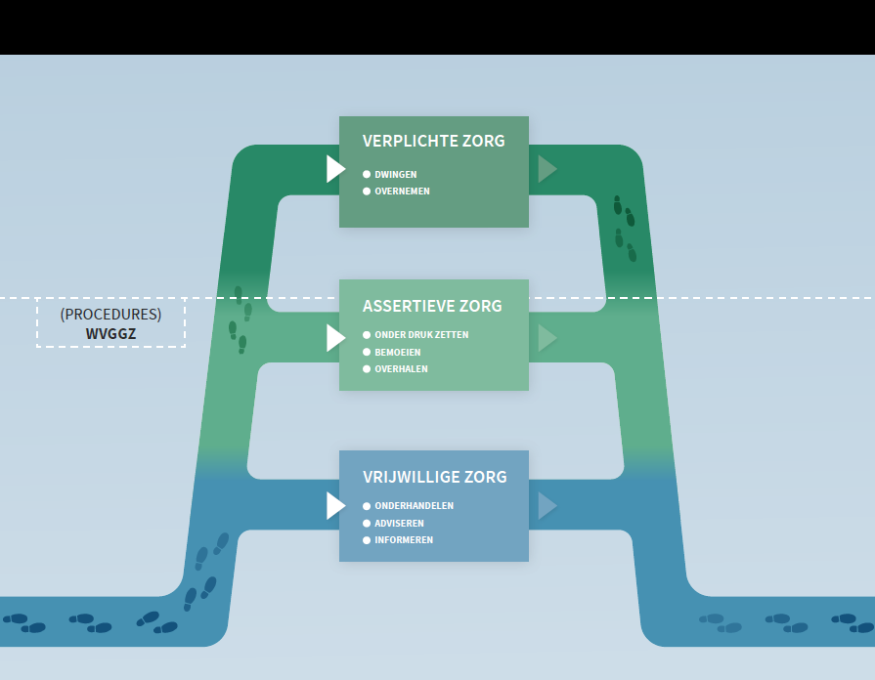
Sociale domein en ggz trekken samen op bij signalen, en assertieve zorg

Slide 15
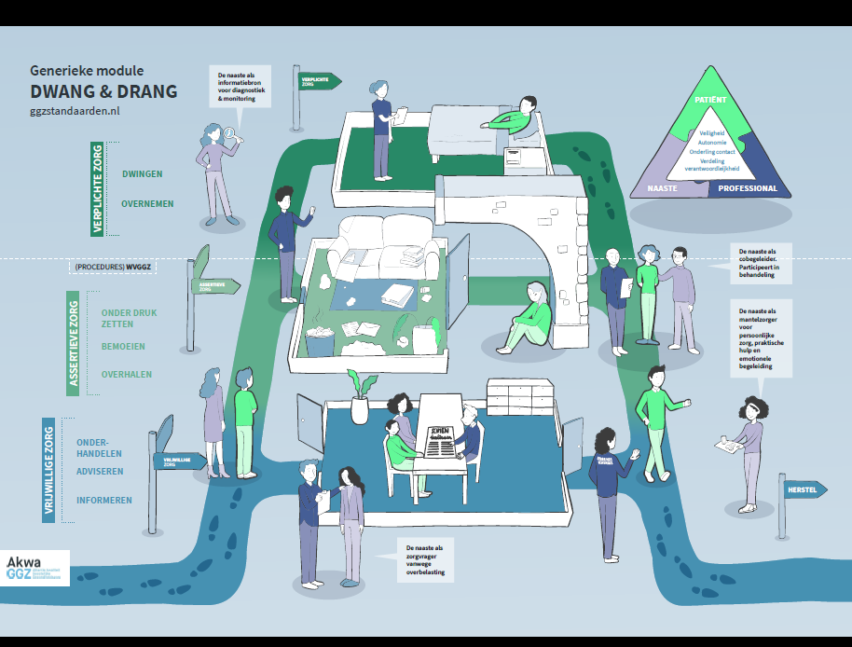

Slide 16
Belangrijke thema´s GM Dwang en Drang

Slide 17
Preventie van dwang
De inzet van het handelen is er altijd op gericht is om verplichte zorg te voorkómen en, indien er al sprake is van verplichte zorg, dit zo snel mogelijk te verminderen.
Bij het opschalen van vrijwillige zorg naar assertieve zorg en naar verplichte zorg, wordt telkens in samenspraak met de patiënt en diens naasten de vraag gesteld of, op welke wijze en per wanneer afschalen weer mogelijk is. Vrijwillige zorg is de norm, assertieve en verplichte zorg de uitzondering.

Slide 18
Aansluiten bij motivatie
De motivatie van de patiënt is de belangrijkste aanwijzing voor de professional hoezeer hij of zij moet aandringen. In de assertieve zorg zal de professional de mate van inzet laten aansluiten bij de motivatie van de patiënt. Door naast de patiënt te staan en te onderzoeken waar iemand last van heeft, waar zijn wensen liggen en langs welke weg professional en patiënt samen stappen kunnen zetten, zoeken zij naar de intrinsieke motivatie. Als dit te langzaam gaat vanwege de urgentie, de aard en de ernst van de problemen, zal de professional de drang versterken en dus acties ondernemen om de extrinsieke motivatie aan te spreken.

Slide 19
Goed samenwerken
Bij toepassing van assertieve en verplichte zorg is het van belang dat alle betrokkenen en betrokken partijen het eens zijn over de juiste aanpak. Is dit niet het geval, dan zullen partijen bij handelingsverlegenheid naar elkaar gaan wijzen om gewenste acties uit te voeren (opname, vervolging, verzorging). De doelen en verwachtingen zijn dan niet onderling afgestemd en samenwerking (voor zover je daar al van kan spreken) is tot mislukken gedoemd. Dit kan spelen binnen een team, of op een afdeling, maar is soms ook aan de orde als er verschillende partijen betrokken zijn.

Slide 20
Wederkerigheid
In de Wvggz bestaat het principe van de wederkerigheid: wanneer mensen die te maken krijgen met dwang bijvoorbeeld geen huis hebben of schulden, dan gaat de gemeente met hen in gesprek om hier een oplossing voor te vinden. Het hebben van een huis of minder schulden zal de kans op terugval in psychiatrische symptomen en het risico op ernstig nadeel waarschijnlijk ook verkleinen.

Slide 21
Ambulante dwang
Professionals, patiënten en naasten zijn van mening dat het uitgangspunt bij de toepassing van ambulante dwang is dat dit gebeurt zonder fysiek verzet en alleen wanneer hier in het zorgplan van de Wvggz overeenstemming over bereikt is. Van dit uitgangspunt kan alleen worden afgeweken wanneer dit meer schade oplevert voor de patiënt dan wanneer er van wordt afgeweken. De professional, die uiteindelijk deze beslissing neemt, consulteert voor dit besluit waar mogelijk de naasten. Daarnaast dient de professional ruggenspraak te organiseren en is het van belang achteraf dit besluit zorgvuldig te evalueren.

Slide 22
Conclusies
Zet zoveel mogelijk in op voorkómen van dwang
Wederkerigheidsprincipe nog onduidelijk in de praktijk
Assertieve zorg onderdeel ggz
Dwang thuis: evt. na vastlegging in zorgplan, zonder fysiek verzet

Slide 23
U kunt uw feedback op de concept GM geven via uw beroepsvereniging

